Slide 1
[ ]
DataStructure
TeamProject
2018019534 김해준
2020059716 진형우
2022039561 소유찬
2022093854 허정후

Slide 2
index
1. 프로젝트 정의
2. 코드 설명
3. 구현 결과

Slide 3
Part 1
프로젝트 개요

Slide 4
Part 1
프로젝트 개요
8만개 LP문제들의 결정변수들의 정보가 들어있다
이 정보들을 자료구조화하여 다음과 같은 서비스를 제공할 수 있는 프로그램을 만든다
각 문제를 푸는데 소요된 시간
각 문제가 풀렸는지에 대한 유무
평균적으로 소요된 시간
풀린 문제들의 최적 목적식 값
풀린 문제들의 최적 해 값
특정 변수가 사용된 문제들 중 풀렸는지에 대한 유무
특정 변수가 사용된 문제들의 목적식 값
특정 변수가 사용된 문제들의 최적 해 값
어느 조건을 만족하는 목적식 값을 가진 문제
어느 조건을 만족하는 특정변수를 가진 문제
문제들의 목적식 값의 순위

Slide 5
Part 2
코드 설명

Slide 6
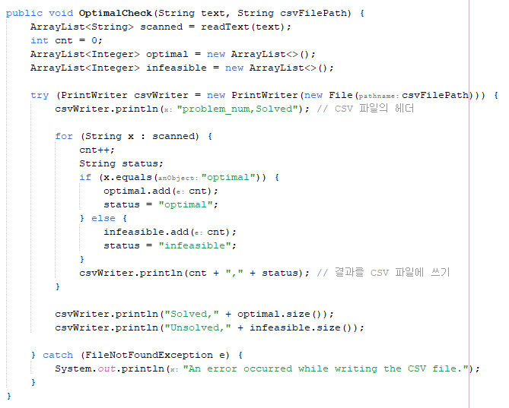
Part 2
코드 설명
Optimal Check
- 데이터 파일명과 데이터를 저장할 파일의 이름을 받는다
- 문제가 풀렸다면 “optimal”을 출력하고
문제가 풀리지 않았다면 “infeasible”을 출력한다
- 풀린 문제와 풀리지 않은 문제를 ArrayList에 보관하고 개수를 출력한다

Slide 7
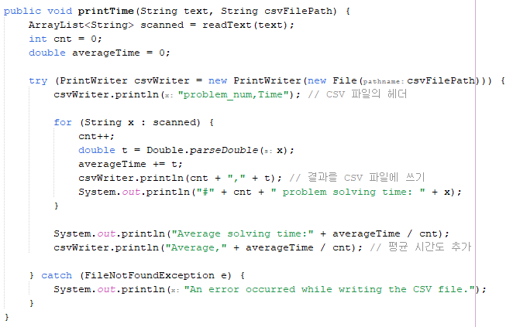
Part 2
코드 설명
printTime
- 읽을 데이터 파일명과 출력할 데이터 파일명을 받는다
- 소요시간이 적힌 데이터를 받아 csv파일에 출력한다
- 걸린 시간을 모두 더해 평균시간을 계산하고 csv파일에 출력한다

Slide 8
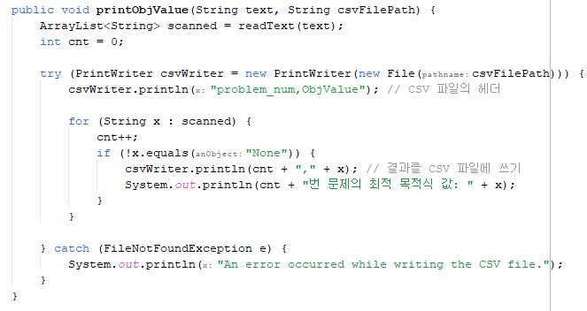
Part 2
코드 설명
printObjValue
- 읽을 데이터 파일명과 출력할 데이터 파일명을 받는다
- 풀린 문제에 한해 각 문제 번호 옆에 목적식 값을 출력한다

Slide 9
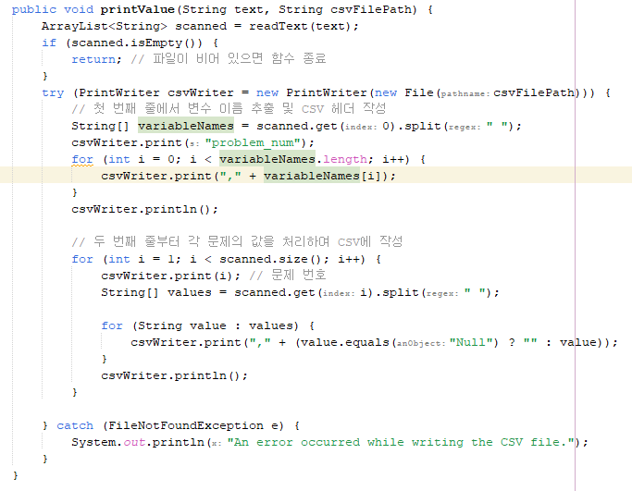
Part 2
코드 설명
printValue
- 읽을 데이터 파일명과 출력할 파일명을 받는다
- 파일에 데이터가 있다면 첫번째 줄에서 헤더를 추출하여 작성한다
- 풀린 문제에 대한 최적 솔루션 값들을 csv파일에 출력한다

Slide 10
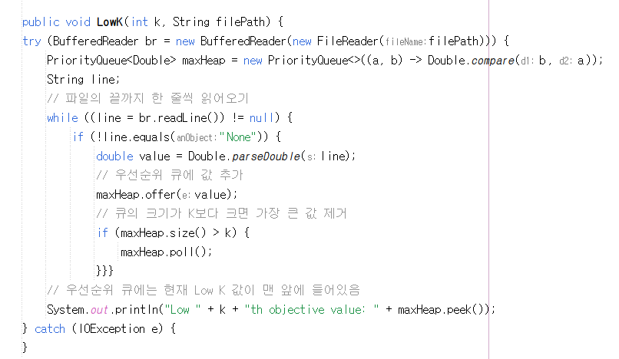
Part 2
코드 설명
LowK
- 원하는 정수 k와 읽을 데이터 파일명을 받는다
- maxHeap을 만들어 데이터를 넣고 maxHeap의 크기가 k와 같을 때까지 가장 큰 값을 제거한다
- maxHeap의 크기가 k가 된 후 가장 큰 값을 제거하면 k번째로 작은 데이터 값이 출력된다

Slide 11
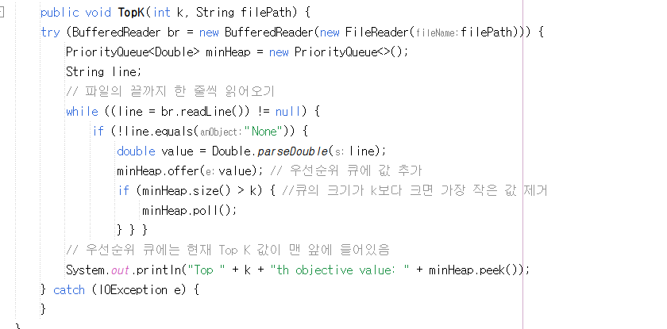
Part 2
코드 설명
TopK
- 정수 k와 읽을 데이터 파일명을 받는다
- 데이터를 읽어 minHeap에 넣고 minHeap의 크기가 k와 같아 질 때까지 가장 작은 값을 제거한다
- 크기가 k가 된 후 가장 작은 값을 제거하면 k번째로 큰 값이 출력된다

Slide 12
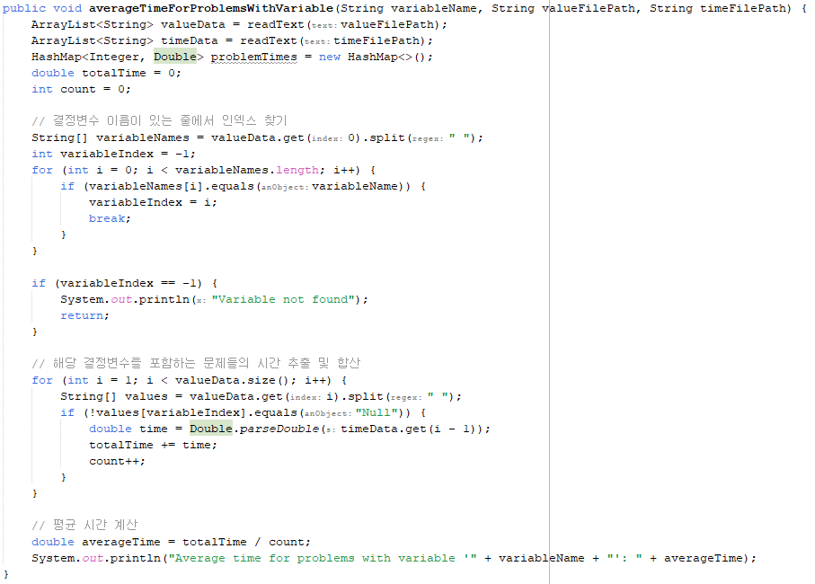
Part 2
코드 설명
averageTimeForProblemsWithVariale
- 찾을 변수 이름, 변수가 포함된 문제 데이터의 파일명, 걸린시간에 대한 파일명을 받는다
- ArrayList 두개를 만들어 각각 특정 변수가 포함된 문제와 걸린 시간을 저장한다
- 각 문제와 시간을 대조하며 문제가 풀렸다면 걸린 시간을 저장하고 평균을 계산하여 출력한다

Slide 13
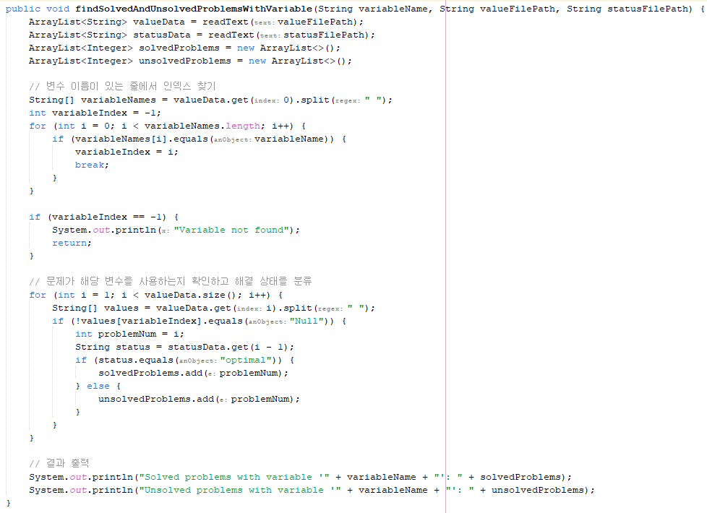
Part 2
코드 설명
findSolvedAndUnsolvedProblems
WithVariable
- 찾는 변수명과 사용된 변수의 데이터 파일명, 풀린 문제의 데이터 파일명을 받는다
- 특정 변수가 포함된 문제의 번호를 찾아낸다
- 각 문제가 풀렸는지 유무를 저장한다
- 특정 변수를 포함하는 문제 각각 풀렸는지 유무를 출력한다

Slide 14
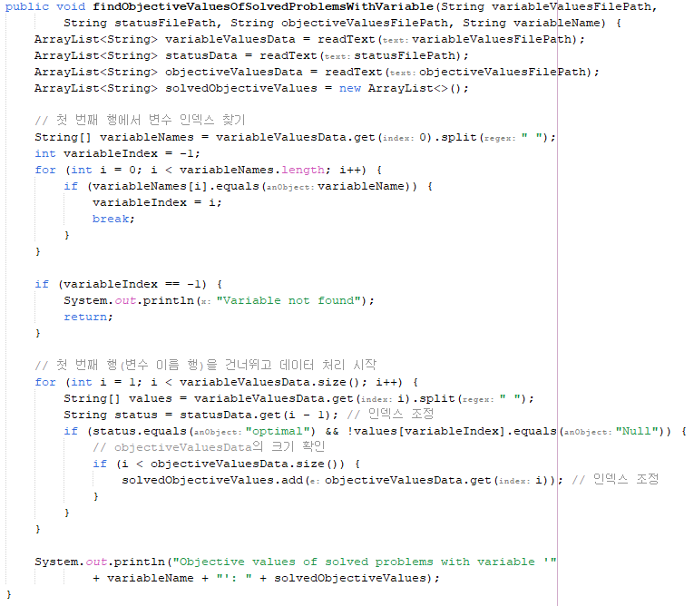
Part 2
코드 설명
findObjectiveValuesOfSolvedProblemsWithVariable
- 원하는 변수명과 변수가 포함된 데이터 파일명, 풀렸는지 유무에 대한 파일명, 목적식 값의 파일명을 받는다
- 특정 변수가 포함된 문제의 번호를 찾는다
- 각 문제마다 목적식 값을 확인하여 ArrayList에 저장한다
- 특정 변수를 포함하는 문제의 목적식 값을 출력한다

Slide 15
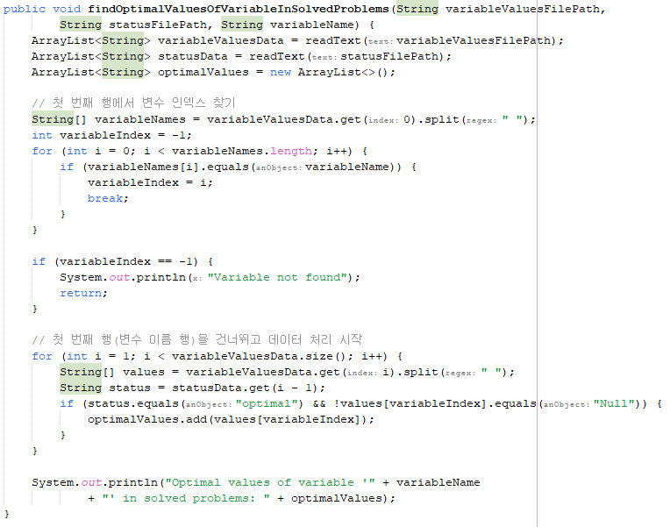
Part 2
코드 설명
findOptimalValuesOfVariableInSolvedProblems
- 원하는 변수 명과 최적해에 대한 데이터 파일명, optimal유무에 대한 파일명을 받는다
- 풀린 문제 안에서 원하는 변수가 포함된 문제의 번호를 찾아낸다
- 최적해에 대한 데이터 파일에서 원하는 변수의 최적해 값을 읽어 출력한다

Slide 16
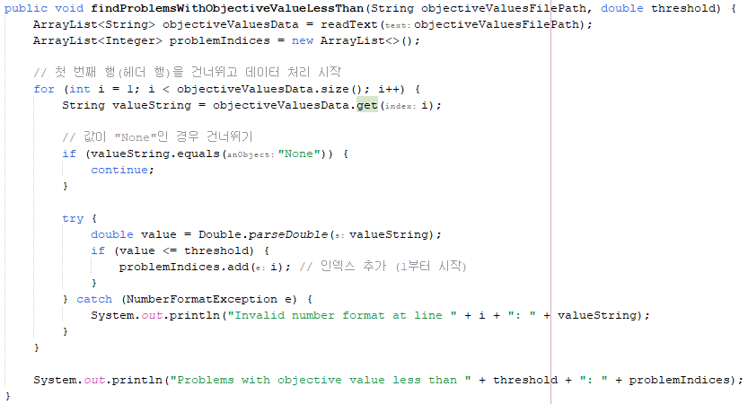
Part 2
코드 설명
findProblemsWithObjectiveValueLessThan
- 목적식 값의 데이터 파일명과 원하는 조건의 수치를 받는다
- 풀린 문제들 중 목적식 값이 원하는 수치보다 적다면 problemIndices에 저장한다
- 원하는 수치보다 작은 목적식 값을 가지는 문제를 출력한다

Slide 17
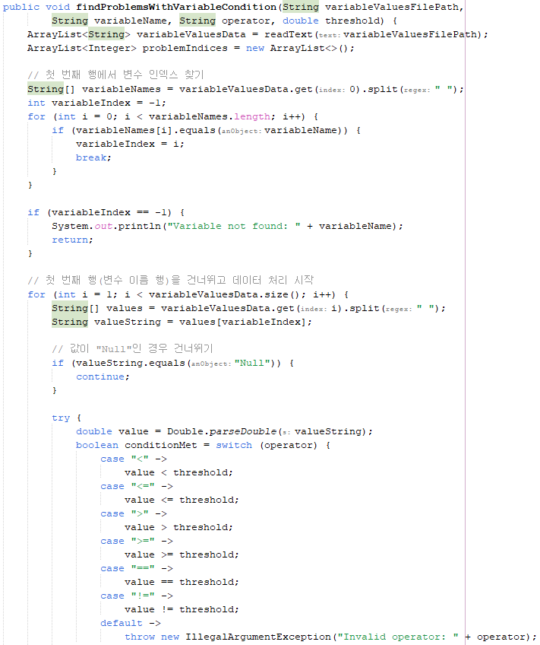
Part 2
코드 설명
findProblemsWithVariableCondition(1)
- 최적해 값 데이터 파일명, 원하는 변수명, 연산자, 원하는 조건을 받는다
- 원하는 변수를 포함하는 문제들을 저장한다
- 입력받은 연산자를 인식하여 저장한다

Slide 18
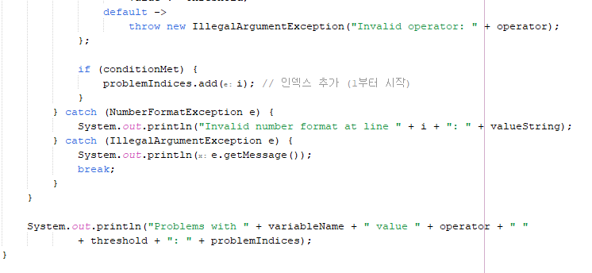
Part 2
코드 설명
findProblemsWithVariableCondition(2)
- 저장된 조건과 원하는 수치에 따라 최적해 값을 분류해내고 ArrayList에 저장한다
- 조건에 만족하는 최적해 값을 출력한다

Slide 19
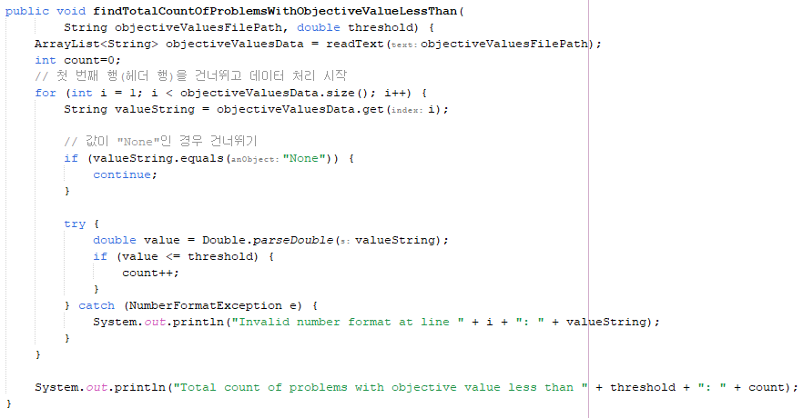
Part 2
코드 설명
findTotalCountOfProblemsWithObjectiveValueLessThan
- 목적식 데이터 파일명과 원하는 조건을 받는다
- 입력된 수치보다 작은 목적식 값을 가지는 문제의 총 개수를 세서 출력한다

Slide 20
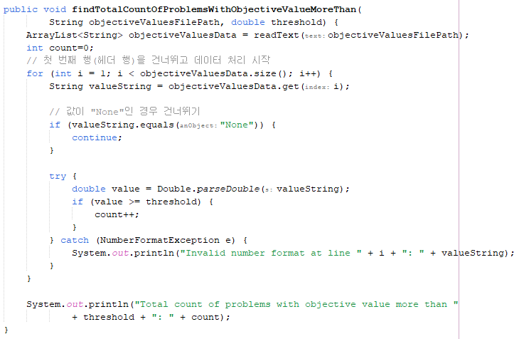
Part 2
코드 설명
finTotalCountOfProblemsWithObjectiveValueMoreThan
- 목적식 데이터 파일명과 원하는 조건을 받는다
- 입력된 수치보다 큰 목적식 값을 가지는 문제의 총 개수를 세서 출력한다

Slide 21
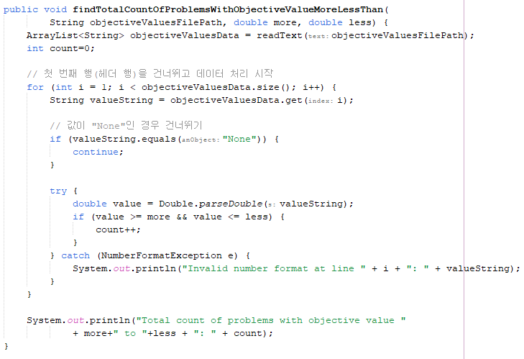
Part 2
코드 설명
findTotalCountOfProblemsWithObjectiveValueMoreLessThan
- 목적식 데이터 파일명과 원하는 조건을 받는다
- 입력된 조건에 부합하는 목적식 값을 가지는 문제의 총 개수를 세서 출력한다

Slide 22
Part 3
구현 결과

Slide 23
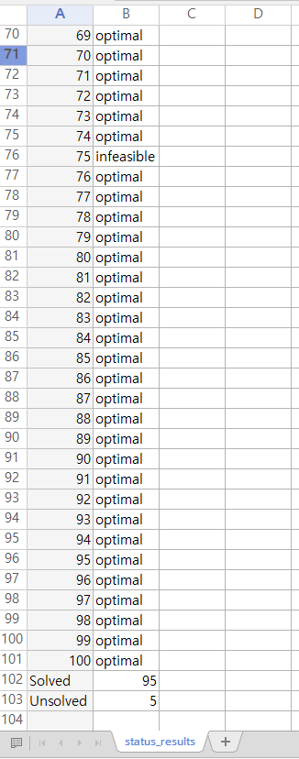
Part 3
구현 결과
Optimal Check
각 문제가 풀렸는지에 대한 유무

Slide 24
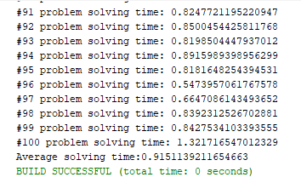
Part 3
구현 결과
printTime
각 문제를 푸는데 소요된 시간

Slide 25
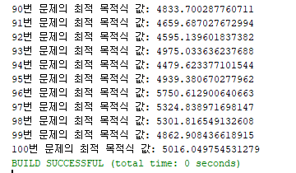
Part 3
구현 결과
printObjValue
풀린 문제들의 최적 목적식 값

Slide 26
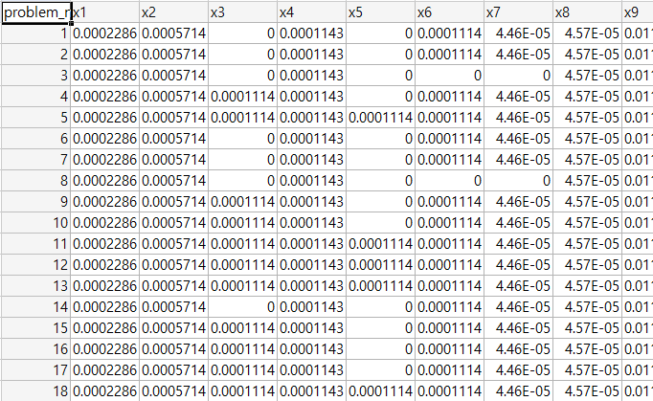
Part 3
구현 결과
printValue
풀린 문제들의 최적 해 값

Slide 27
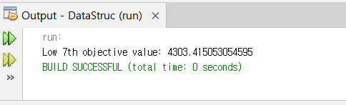
Part 3
구현 결과
LowK
목적식 값 중 k번째로 작은 값

Slide 28
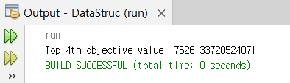
Part 3
구현 결과
TopK
목적식 값 중 k번째로 큰 값

Slide 29
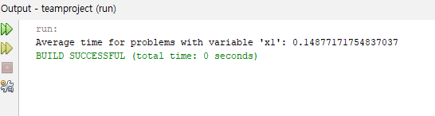
Part 3
구현 결과
averageTimeForProblemsWithVariale
특정 변수가 사용된 문제들의 시간 평균

Slide 30
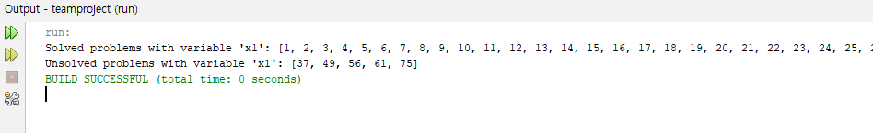
Part 3
구현 결과
findSolvedAndUnsolvedProblemsWithVariable
특정변수가 사용된 문제 중 풀렸는지 유무

Slide 31
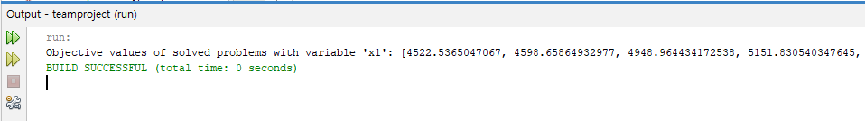
Part 3
구현 결과
findObjectiveValuesOfSolvedProblemsWithVariable
특정 변수가 포함된 문제들의 목적식 값

Slide 32
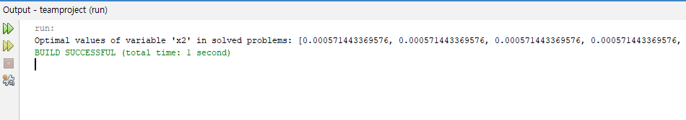
Part 3
구현 결과
findOptimalValuesOfVariableInSolvedProblems
특정 변수가 사용된 문제의 최적해 값

Slide 33
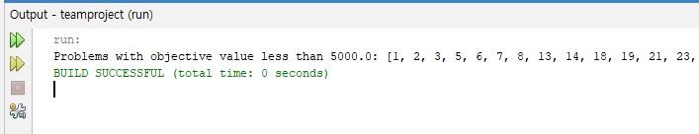
Part 3
구현 결과
findProblemsWithObjectiveValueLessThan
주어진 값보다 작은 목적식 값을 가진 문제

Slide 34
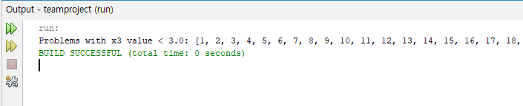
Part 3
구현 결과
findProblemsWithVariableCondition
주어진 값보다 작은 최적해 값을 가진 문제

Slide 35
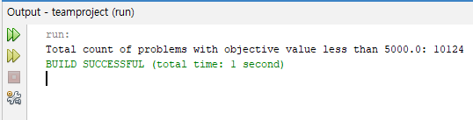
Part 3
구현 결과
findTotalCountOfProblemsWithObjectiveValueLessThan
원하는 수치보다 작은 목적식 값을 가지는 문제 개수

Slide 36
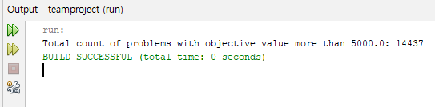
Part 3
구현 결과
findTotalCountOfProblemsWithObjectiveValueMoreThan
원하는 수치보다 큰 목적식 값을 가지는 문제 개수

Slide 37
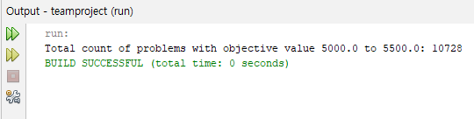
Part 3
구현 결과
findTotalCountOfProblemsWithObjectiveValueMoreLessThan
원하는 범위 내의 목적식 값을 가지는 문제의 개수

Slide 38
감사합니다

